Slide 1

Tema:
“Los Sistemas Operativos”

Slide 2




Sistemas Operativos

Slide 3
OBJETIVOS
Reconocer los principales componentes y analizar la forma en que trabaja internamente los sistemas operativos con los que cuentan los equipos de cómputo.
Proporcionar una visión funcional del sistema operativo.
Introducir los conceptos necesarios para comprender las partes que componen, en general, un sistema operativo y su funcionamiento.
Dar respuestas a preguntas básicas como: qué es y qué hace un sistema operativo.
Al término del presente curso, el estudiante comprenderá el funcionamiento de los sistemas operativos centralizados para lograr un uso más eficiente del mismo.

Slide 4
TEMAS Y SUBTEMAS
1.- ¿QUÉ ES UN S.O.?
1.1.- Concepto
1.2.- Características Principales
2.- PROCESO DE CARGA
3.- TIPOS DE SISTEMAS
3.1.- Sistema Monousuario
3.2.- Sistema Multiusuario
3.3.- Sistema Multitarea
4.- FUNCIONES PRINCIPALES
5.- COMPONENTES BÁSICOS
5.1.- El Kernel
5.2.- El Shell
6.- CLASIFICACIÓN DE COMANDOS
6.1.- Comandos Internos
6.1.- Comandos Externos

Slide 5
1.- ¿QUÉ ES UN SISTEMA OPERATIVO?
1.1.- Concepto
Conjunto de programas que se integran con el hardware para facilitar al usuario, el aprovechamiento de los recursos disponibles.
1.2.- Características Principales
Guían a una computadora en el cumplimiento de sus tareas.
Auxilian a los programadores y programas con funciones de apoyo.
Incrementan la utilidad del hardware.
Antiguamente se llamaban Sistemas Administrativos ya que gran parte de sus tareas consiste en administrar los recursos de un sistema de procesamiento de datos.

Slide 6
2.- ¿CÓMO SE REALIZA EL PROCESO DE CARGA DEL SISTEMA OPERATIVO?
Cuando se enciende el ordenador, éste pasa por varias etapas antes de poder ser utilizado:
Primer Paso: Autocomprobación. Se identifican los dispositivos físicamente conectados, la cantidad de memoria disponible y si ésta está en buen estado. Esto es realizado por un software localizado en dispositivos de memoria ROM.
Segundo Paso: Busqueda de un programa de inicio en la computadora, que verifica si un sistema operativo está presente e inicia su proceso de carga.
Tercer Paso: el programa de inicio transfiere el control a una porción del sistema operativo para finalizar la carga.

Slide 7
3.- TIPOS DE SISTEMAS OPERATIVOS
3.1.- Sistema Monousuario
Atiende solo a un usuario en la sesión de trabajo.
3.2.- Sistema Multiusuario
Atienden los procesos de muchos usuarios simultáneamente.
3.3.- Sistema Multitarea
Tiene la capacidad de atender múltiples tareas simultáneamente, no es necesariamente multiusuario.

Slide 8
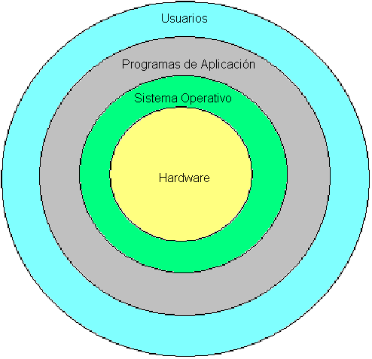
Los Sistemas Operativos son la interfaz entre los usuarios
y el hardware y entre los programas de aplicación y el hardware:

Slide 9
4.- FUNCIONES DE UN SISTEMA OPERATIVO
1. Interpreta los comandos del operador, que describen el trabajo que debe realizarse.
2. Programa y desarrolla cronológicamente las funciones de entrada y salida.
3. Asigna almacenamiento y otros recursos en un medio de multiprogramación.
4. Asigna dispositivos de entrada y salida a los archivos lógicos que hacen referencia los programas.
5. Administra la forma en cómo se almacenan y se recuperan los datos.
6. Hace efectiva la disciplina necesaria para correr muchos programas simultáneos en un medio de tiempo compartido.
7. Asigna tareas a los procesadores en un medio de multiprocesamiento.

Slide 10
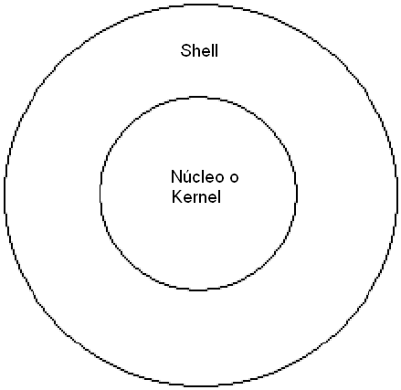
5.- COMPONENTES BÁSICOS DE UN SISTEMA OPERATIVO
El sistema operativo Unix tiene dos componentes fundamentales:

Slide 11
5.1.- El Kernel
EL KERNEL: constituye el núcleo del sistema operativo. Actúa como interfaz con el hardware del sistema. Se encarga de realizar las funciones de más bajo nivel, como son:
1. Manejo y control de los dispositivos físicos.
2. Control de interrupciones.
3. Control de procesos y tiempos.
4. Control de ficheros.
5. Control de memoria.
Está escrito fundamentalmente en lenguaje "C" (90%) y el resto en lenguaje ensamblador.
5.2.- El Shell
EL SHELL: Es la interfaz del sistema operativo con los usuarios del mismo. Actúa como intérprete de comandos.

Slide 12
6.- CLASIFICACIÓN DE LOS COMANDOS DE UN SISTEMA OPERATIVO
Comandos internos: son los comandos que se cargan a memoria y permanecen allí durante el tiempo que la computadora esté encendida.
Comandos Externos: son los comandos que permanecen en el medio de almacenamiento cuando ha finalizado la carga del sistema.

Slide 13
CONCLUSIONES FINALES
Un sistema operativo (SO) es un conjunto de programas destinados a permitir la comunicación del usuario con un ordenador y gestionar sus recursos de manera eficiente. Comienza a trabajar cuando se enciende el ordenador, y gestiona el hardware de la máquina desde los niveles más básicos.
Hoy en día un sistema operativo se puede encontrar normalmente en la mayoría de los aparatos electrónicos complejos que podamos utilizar sin necesidad de estar conectados a un ordenador y que utilicen microprocesadores para funcionar, ya que gracias a estos podemos entender la máquina y que ésta cumpla con sus funciones; éste es el caso de: teléfonos móviles, reproductores de DVD, equipo de medición y muchos más.

